Slide 1
সবাইকে স্বাগতম

Slide 2
পরিচিতি
সহিদুল ইসলাম
সহকারী শিক্ষক(গনিত)
বুড়িচং হাজী ফজর আলী মাধ্যমিক বিদ্যালয়
বুড়িচং, কুমিল্লা
শ্রেণিঃ দশম
বিষয়ঃ জীব বিজ্ঞান
অধ্যায়ঃ ত্রয়োদশ
সময়ঃ ৫০ মিনিট
Email No: sahidulislam181188@gmail.com

Slide 3
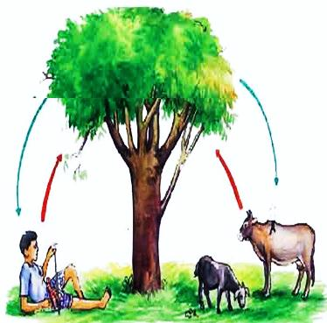
চিত্রের পরিবেশের এই উপাদানগুলো কী একে অপরের সাথে সম্পর্কিত ?
চিত্রে পরিবেশের কোন কোন উপাদান দেখতে পাচ্ছ ?

Slide 4
এই সম্পর্ককে আমরা কী বলতে পারি ?
বাস্তুতন্ত্র

Slide 5
পাঠ শিরোনাম
বাস্তুতন্ত্র

Slide 6
শিখনফল
এই পাঠ শেষে শিক্ষার্থীরা----------
১। বাস্তুতন্ত্র কী তা ব্যাখ্যা করতে পারবে;
২। বাস্তুতন্ত্রের উপাদানসমূহ চিহ্নিত করতে পারবে;
3। বাস্তুতন্ত্রের খাদ্য শিকল ব্যাখ্যা করতে পারবে ।

Slide 7
বেঁচে থাকার জন্য জীব সম্প্রদায় ও জড় পরিবেশের মাঝে যে নিবিড় সম্পর্ক গড়ে ওঠে তাকে বাস্তুতন্ত্র বলে।
বাস্তুতন্ত্র

Slide 8
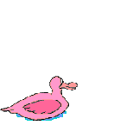
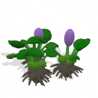
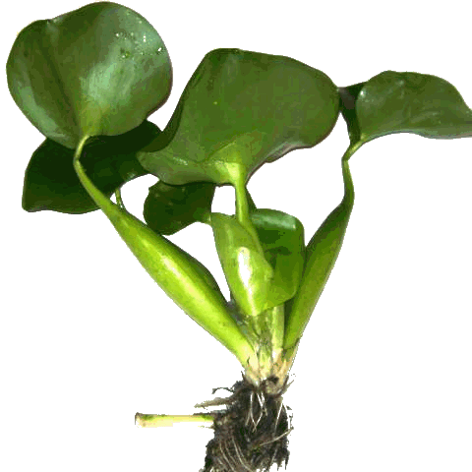
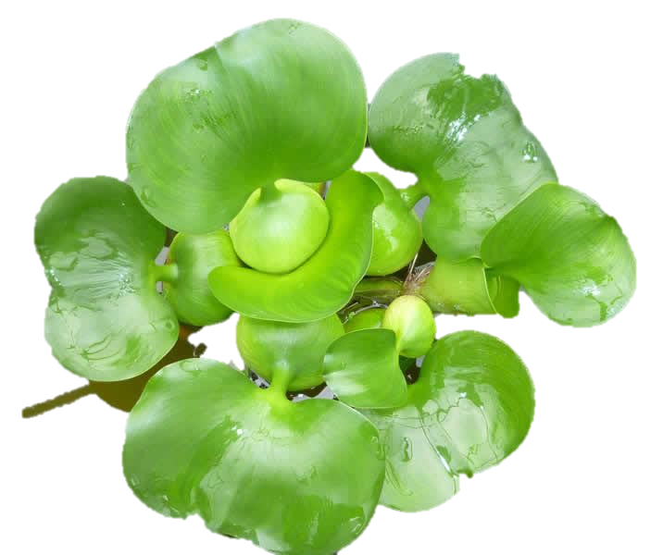
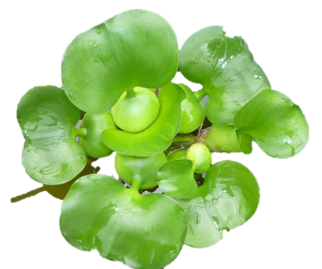
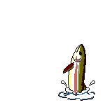
চিত্রের বাস্তুতন্ত্রে কী কী উপাদান দেখতে পাচ্ছ?
চিত্রে কী দেখছ ?
o2
co2
জীব ,জড় ও ভৌত উপাদান

Slide 9
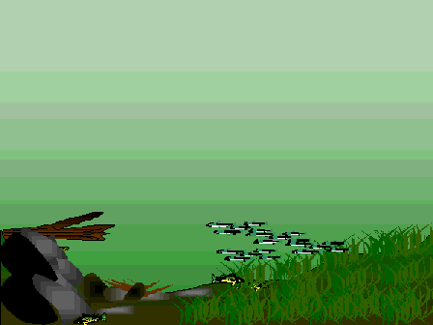
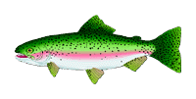
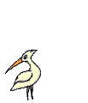
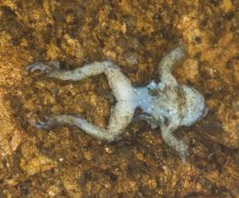
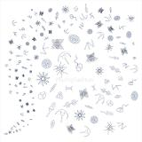
চিত্রের বাস্তুতন্ত্রের বিভিন্ন উপাদানগুলো মনোযোগ সহকারে দেখ
CO₂
O₂

Slide 10
বাস্তুতন্ত্রের উপাদানসমূহ
জড় উপাদান
ভৌত উপাদান
জীব উপাদান
সূর্যালোক
অজৈব বস্তু
জৈব বস্তু
উৎপাদক
বিয়োজক
তাপমাত্রা
খাদক
O2
বর্জ্য পদার্থ
বায়ুপ্রবাহ
তৃণভোজী/১ম
CO2
মৃত দেহ
মাংশাসী/২য়
ভূপৃষ্ট থেকে গভীরতা
৩য় স্তরের খাদক
উচ্চতা
সর্বোচ্চ খাদক

Slide 11
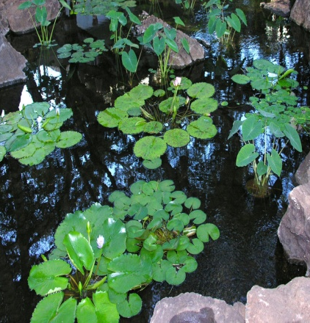
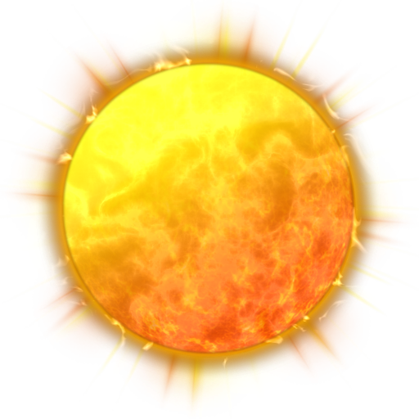
চিত্রে খাদ্য শক্তি কিভাবে স্থানান্তরিত হচ্ছে ?
খাদ্য শক্তি উৎপাদক থেকে বিভিন্ন স্তরের খাদকের মধ্যে প্রবাহিত হচ্ছে

Slide 12
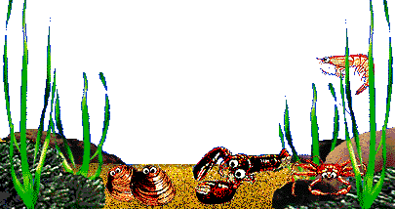
একক কাজ
চিত্রটি দেখে একটি খাদ্যশিকল তৈরি কর?

Slide 13
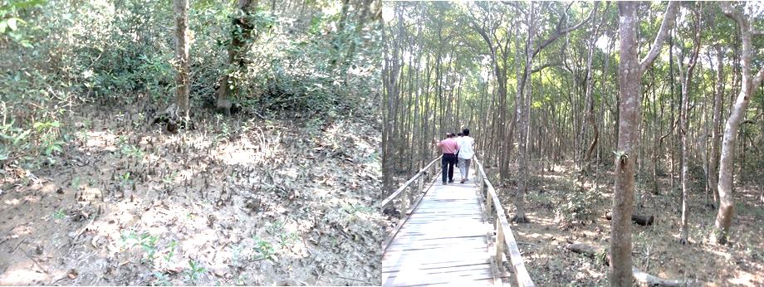
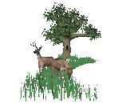
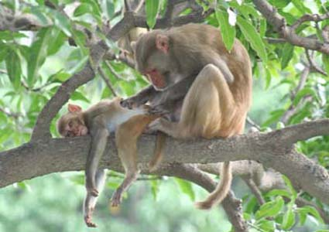
দলগত কাজ
চিত্রের বাস্তুতন্ত্রের উপাদান ও সম্পর্ক প্রবাহ চিত্রের মাধ্যমে পোস্টার পেপারে অংকন কর ।

Slide 14
মূল্যায়ন
১। জীব ও জড় উপদানের মধ্যে যে সম্পর্ক তাকে কী বলে?
উত্তরঃ বাস্তুতন্ত্র
২। বাস্তুতন্ত্র কত প্রকার?
উত্তরঃ তিন প্রকার
৩। উৎপাদক থেকে বিভিন্ন স্তরের খাদকের মধ্যে কী প্রবাহিত হয়?
উত্তরঃ খাদ্য শক্তি

Slide 15
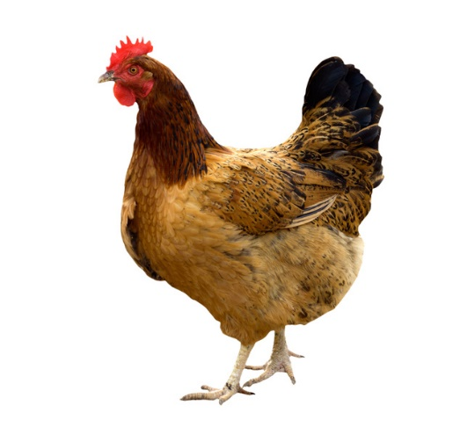
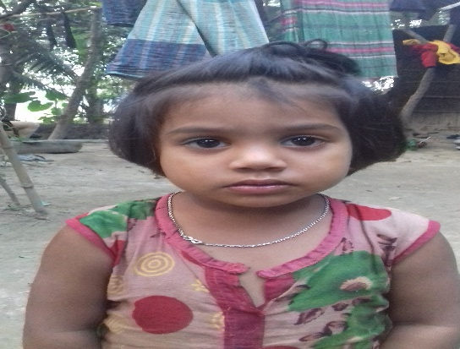
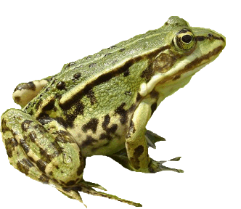
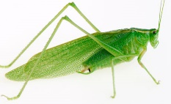
বাড়ির কাজ
চিত্রের উপাদানগুলো কিভাবে একে অপরের সাথে সম্পর্কিত --বিশ্লেষণ কর?

Slide 16
সবাইকে ধন্যবাদ

